Slide 1
МБДОУ «Никольский детский сад»
Инновационный метод с детьми раннего возраста
«Сенсорные коробочки»
Воспитатель : Демиденок Ольга Васильевна

Slide 2
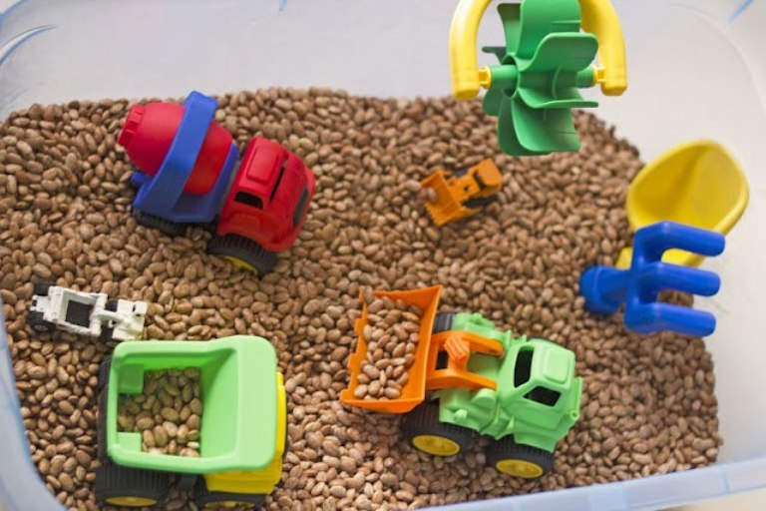
Сенсорная коробочка - универсальная развивающая игрушка для детей.
По сути, это просто емкость с неким наполнителем, главное назначение которой – дать возможность детям трогать, пересыпать, переливать, исследовать, изучать, то, что находится внутри. Сенсорная коробочка развивает мелкую моторику, тактильные ощущения, творческое и пространственно-образное мышление, концентрацию внимания, усидчивость, координацию движений, любопытство, воображение, фантазию и творческие способности.

Slide 3
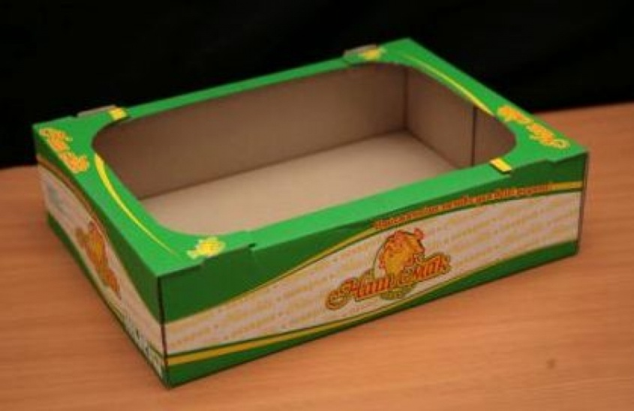
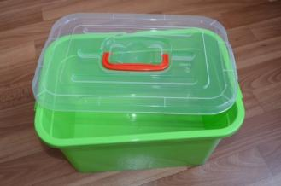
Из чего сделать сенсорную коробочку?
Емкость для наполнения подойдет практически любая, главное чтобы она была удобной, безопасной и вместительной.
Это может быть:
- картонная или деревянная коробка,
- пластиковый контейнер,
- миска,
- поднос с бортиками и т.д.

Slide 4
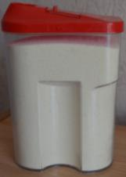
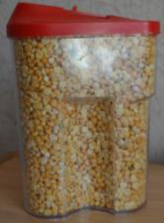
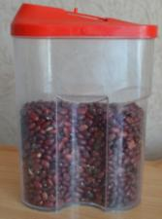
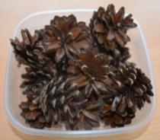
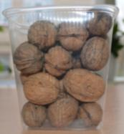
Чем наполнить коробочку?
- Всевозможные крупы: гречка, рис (обычный и окрашенный), пшено, перловка, манка, овсянка.
- Бобовые: фасоль, горох, чечевица.
- Кофе в зернах, чай.
- Природный материал: песок, земля, глина, трава свежая и сено, листья, стружки и опилки, камни, перья.
При выборе наполнителя необходимо ориентироваться в первую очередь на возраст и интерес малыша.

Slide 5
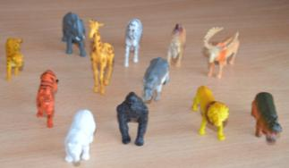
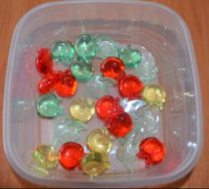
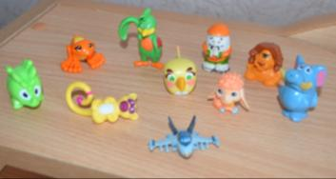
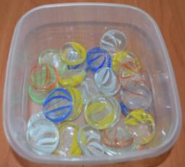
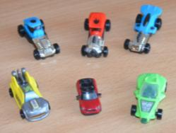
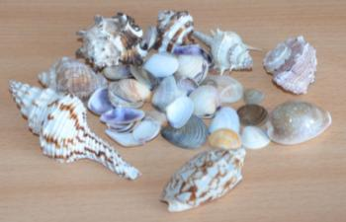
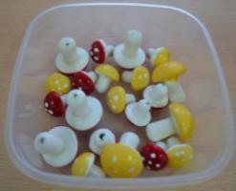
Предметы, с которыми можно играть
мелкие фигурки животных и людей,
кольца,
шарики,
камушки,
игрушечные машинки,
лопатки, ложки,
мисочки, чашки и др.

Slide 6
Для какого возраста подходят сенсорные коробки
Сенсорные коробки универсальны тем, что могут использоваться во всех возрастных группах.
Для детей 1,5-2 используются сенсорные коробочки с наполнителем, разным по тактильным ощущениям. Цель – дать ребенку как можно больше разных тактильных ощущений, разработать пальчики и ручки в целом.
Детям 2-3 в сенсорные коробки нужно добавить игрушки и предметы и показать как с ними играть (что с ними делать). Цель игры – развивать координацию движений и мелкую моторику. Попутно ребенок обучается различать предметы по размерам, цветам, свойствам.
Для детей 3-5 лет сенсорные коробки служат основой для организации сюжетно-ролевых игр. Когда ребенок начинает что-нибудь воображать и придумывать, его можно увлечь ролевыми играми, действия которых будут происходить в сенсорной коробке. Ребенок сам с удовольствием будет наполнять коробку наполнителями, какими больше нравятся.
Для детей 5-7 лет сенсорные коробки становятся не только инструментом для развития всех органов чувств, но и пространством для фантазий, логических и познавательных игр.

Slide 7
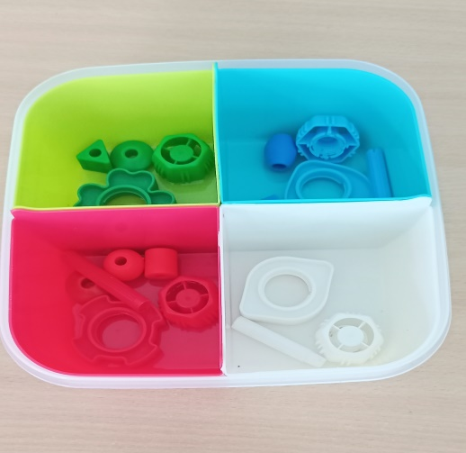
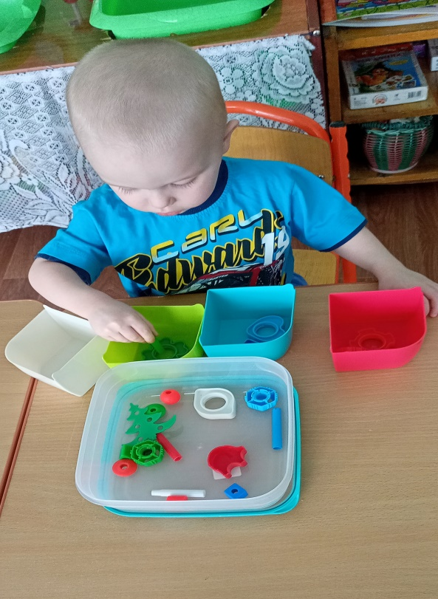
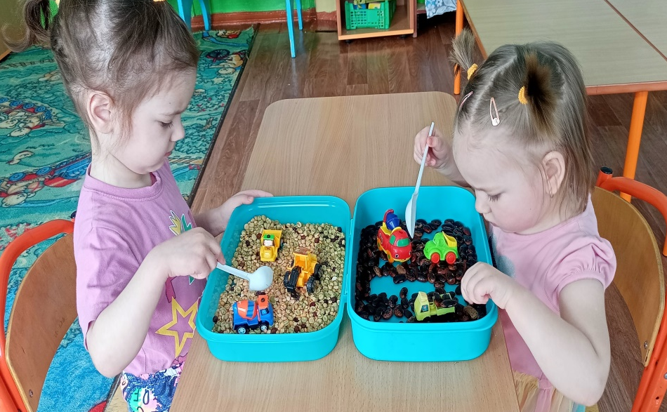
Сенсорные коробочки можно использовать при изучении различных тем
цвет, форма и
сортировка переметов
сенсорная коробочка «Стройка»

Slide 8
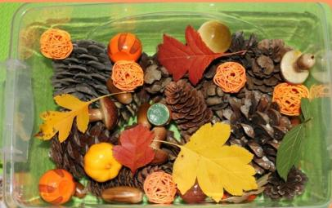
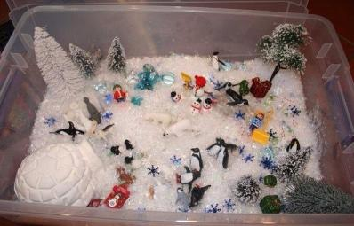
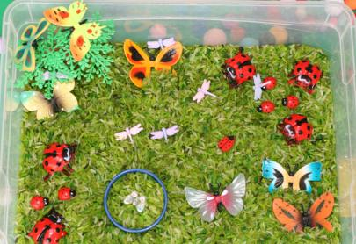
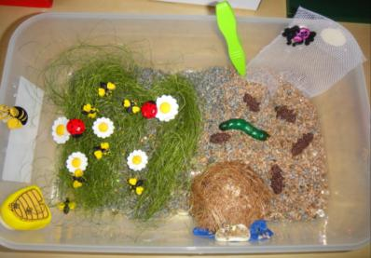
Сезонные коробочки

Slide 9
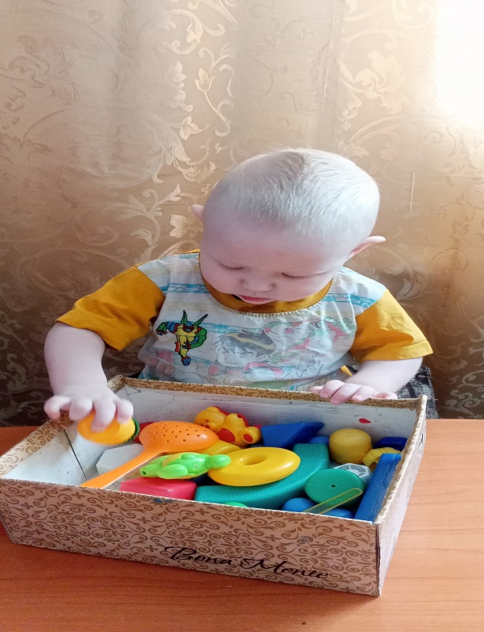
Техника безопасности при занятии с сенсорными коробками
1. Нельзя оставлять ребенка во время игры с сенсорными коробочками наедине.
2. Наполнение коробки зависит от возраста детей. При работе с детьми до 3 лет не должна содержать мелких деталей, которые ребенок мог бы проглотить.
3. Перед созданием сенсорных коробок убедитесь, что у ребенка нет аллергии на какой-либо компонент.

Slide 10
Дети должны жить в мире красоты, игры, сказки, музыки, рисунка, фантазии, творчества.
В.А.Сухомлинский
Сенсорные коробочки – это
интересно, полезно и увлекательно!

